Slide 1

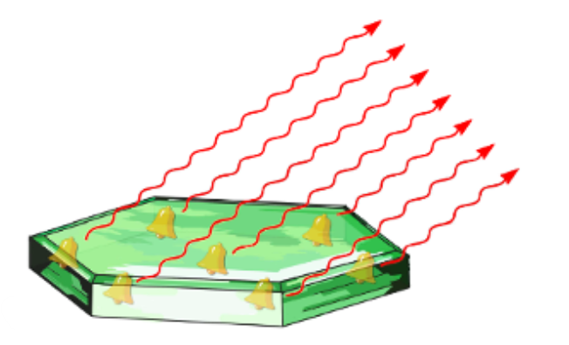
Final Presentation SuperRadiance effects
Students: Roy Cohen
Supervisor: Yaniv Kurman
Context: Project A
Semester: Winter 2021
Date: [dd/mm/yy]

Slide 2
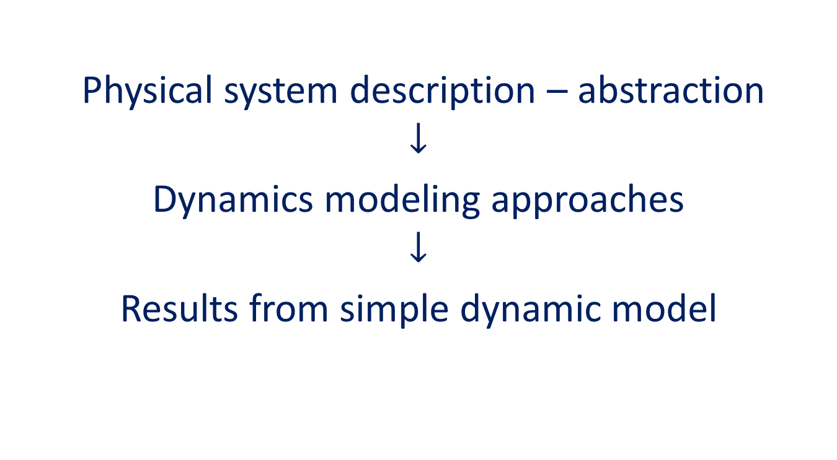
Presentation Outline
Physical system description – abstraction
$$↓$$
Dynamics modeling approaches
$$↓$$
Results from simple dynamic model

Slide 3
Project Goal
Time evolution description for dicke SR states
Simulation in different initial condition
Analyzing emission enhancement in SR procces

Slide 4
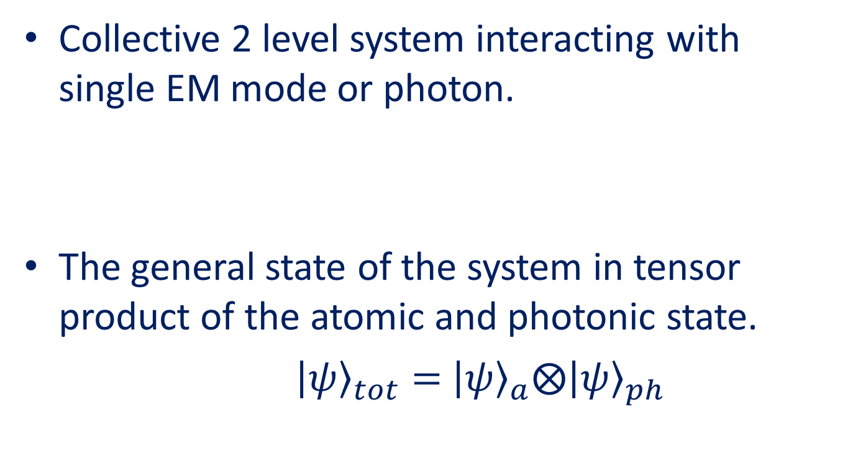
Background I
Collective 2 level system interacting with single EM mode or photon.
The general state of the system in tensor product of the atomic and photonic state.
${\left|ψ\right\rangle }_{tot}=$ ${\left|ψ\right\rangle }_{a}⨂{\left|ψ\right\rangle }_{ph}$

Slide 5
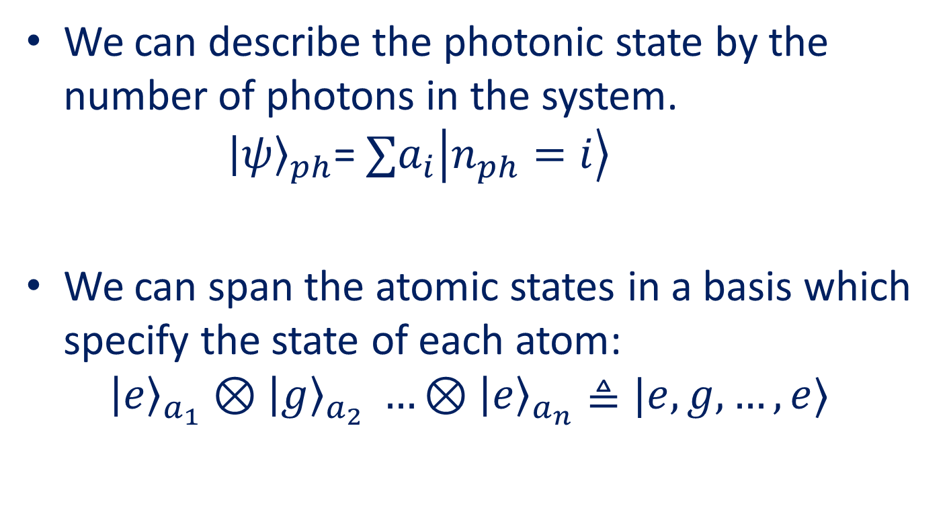
Background II
We can describe the photonic state by the number of photons in the system. ${\left|ψ\right\rangle }_{ph}$= $∑a_{i}\left|n_{ph}=i\right\rangle$
We can span the atomic states in a basis which specify the state of each atom:
$${\left|e\right\rangle }_{a_{1}}⊗{\left|g\right\rangle }_{a_{2}} …⊗{\left|e\right\rangle }_{a_{n}}≜|e,g,…,e⟩$$

Slide 6
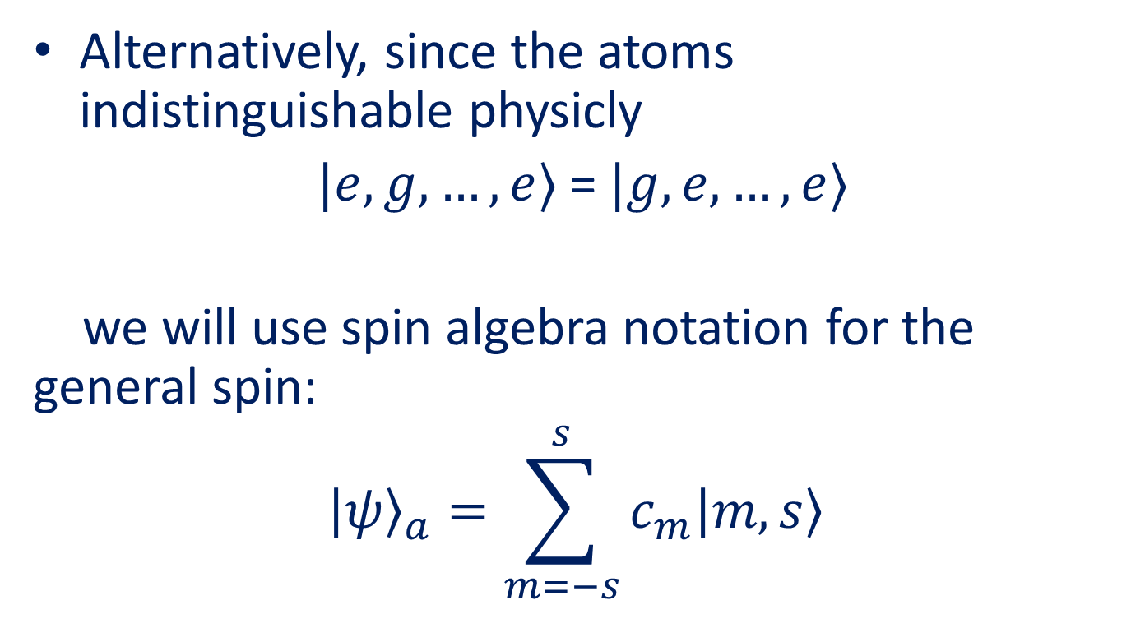
Background III
Alternatively, since the atoms indistinguishable physicly
$|e,g,…,e⟩$ =$|g,e,…,e⟩$
we will use spin algebra notation for the general spin:
$${\left|ψ\right\rangle }_{a}=\sum_{m=−s}^{s}{c_{m}\left|m,s\right\rangle }$$

Slide 7
Approaches to time evolution
Time evolution of pure states using Schrödinger equations – no energy lose mechanism
Using matrix density formalism – easy to model energy loss.

Slide 8
Chosen Approach
We use Schrödinger equation to find the rate of change for the system coefficients.
For energy lose modeling, we impose coupling only for emission and not absorption.
Notes:
הכוונה שמשתמשים בהמילטוניאן ההרמיטי בשביל לחשב את מקדם הצימוד בין מצבי m שונים. אבל מניחים צימוד רק עבור פליטה כלומר תהליך שמקטין את הערך הכללי של m

Slide 9
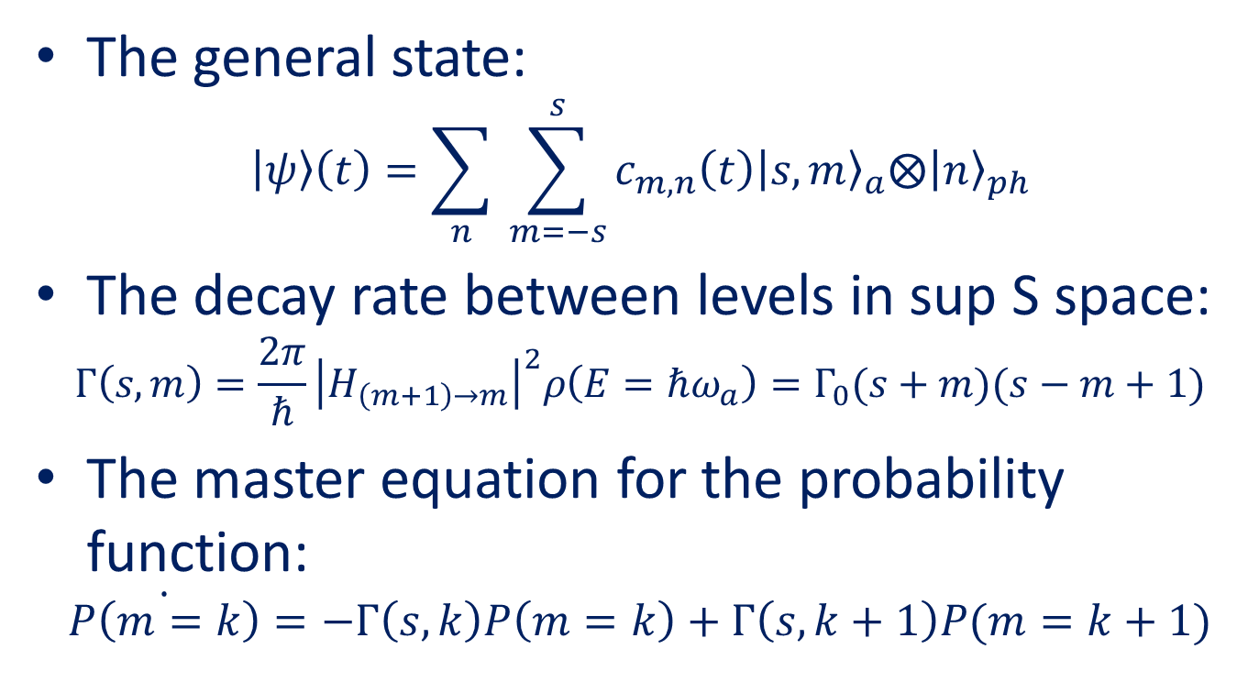
Formulation
The general state:
$$\left|ψ\right\rangle \left(t\right)=\sum_{n}{ \sum_{m=−s}^{s}{c_{m,n}\left(t\right){\left|s,m\right\rangle }_{a}⨂{\left|n\right\rangle }_{ph}}}$$
The decay rate between levels in sup S space:
$$Γ\left(s, m\right)=\frac{2π}{ℏ}{\left|H_{\left(m+1\right)→m}\right|}^{2}ρ\left(E=ℏω_{a}\right)=Γ_{0}(s+m)(s−m+1)$$
The master equation for the probability function:
$$\dot{P\left(m=k\right)}=−Γ\left(s,k\right)P\left(m=k\right)+Γ\left(s, k+1\right)P(m=k+1)$$
Notes:
להסביר את המעבר בין מצבים לבין הסתברות.
להסביר מה זה $Γ_{0}$

Slide 10
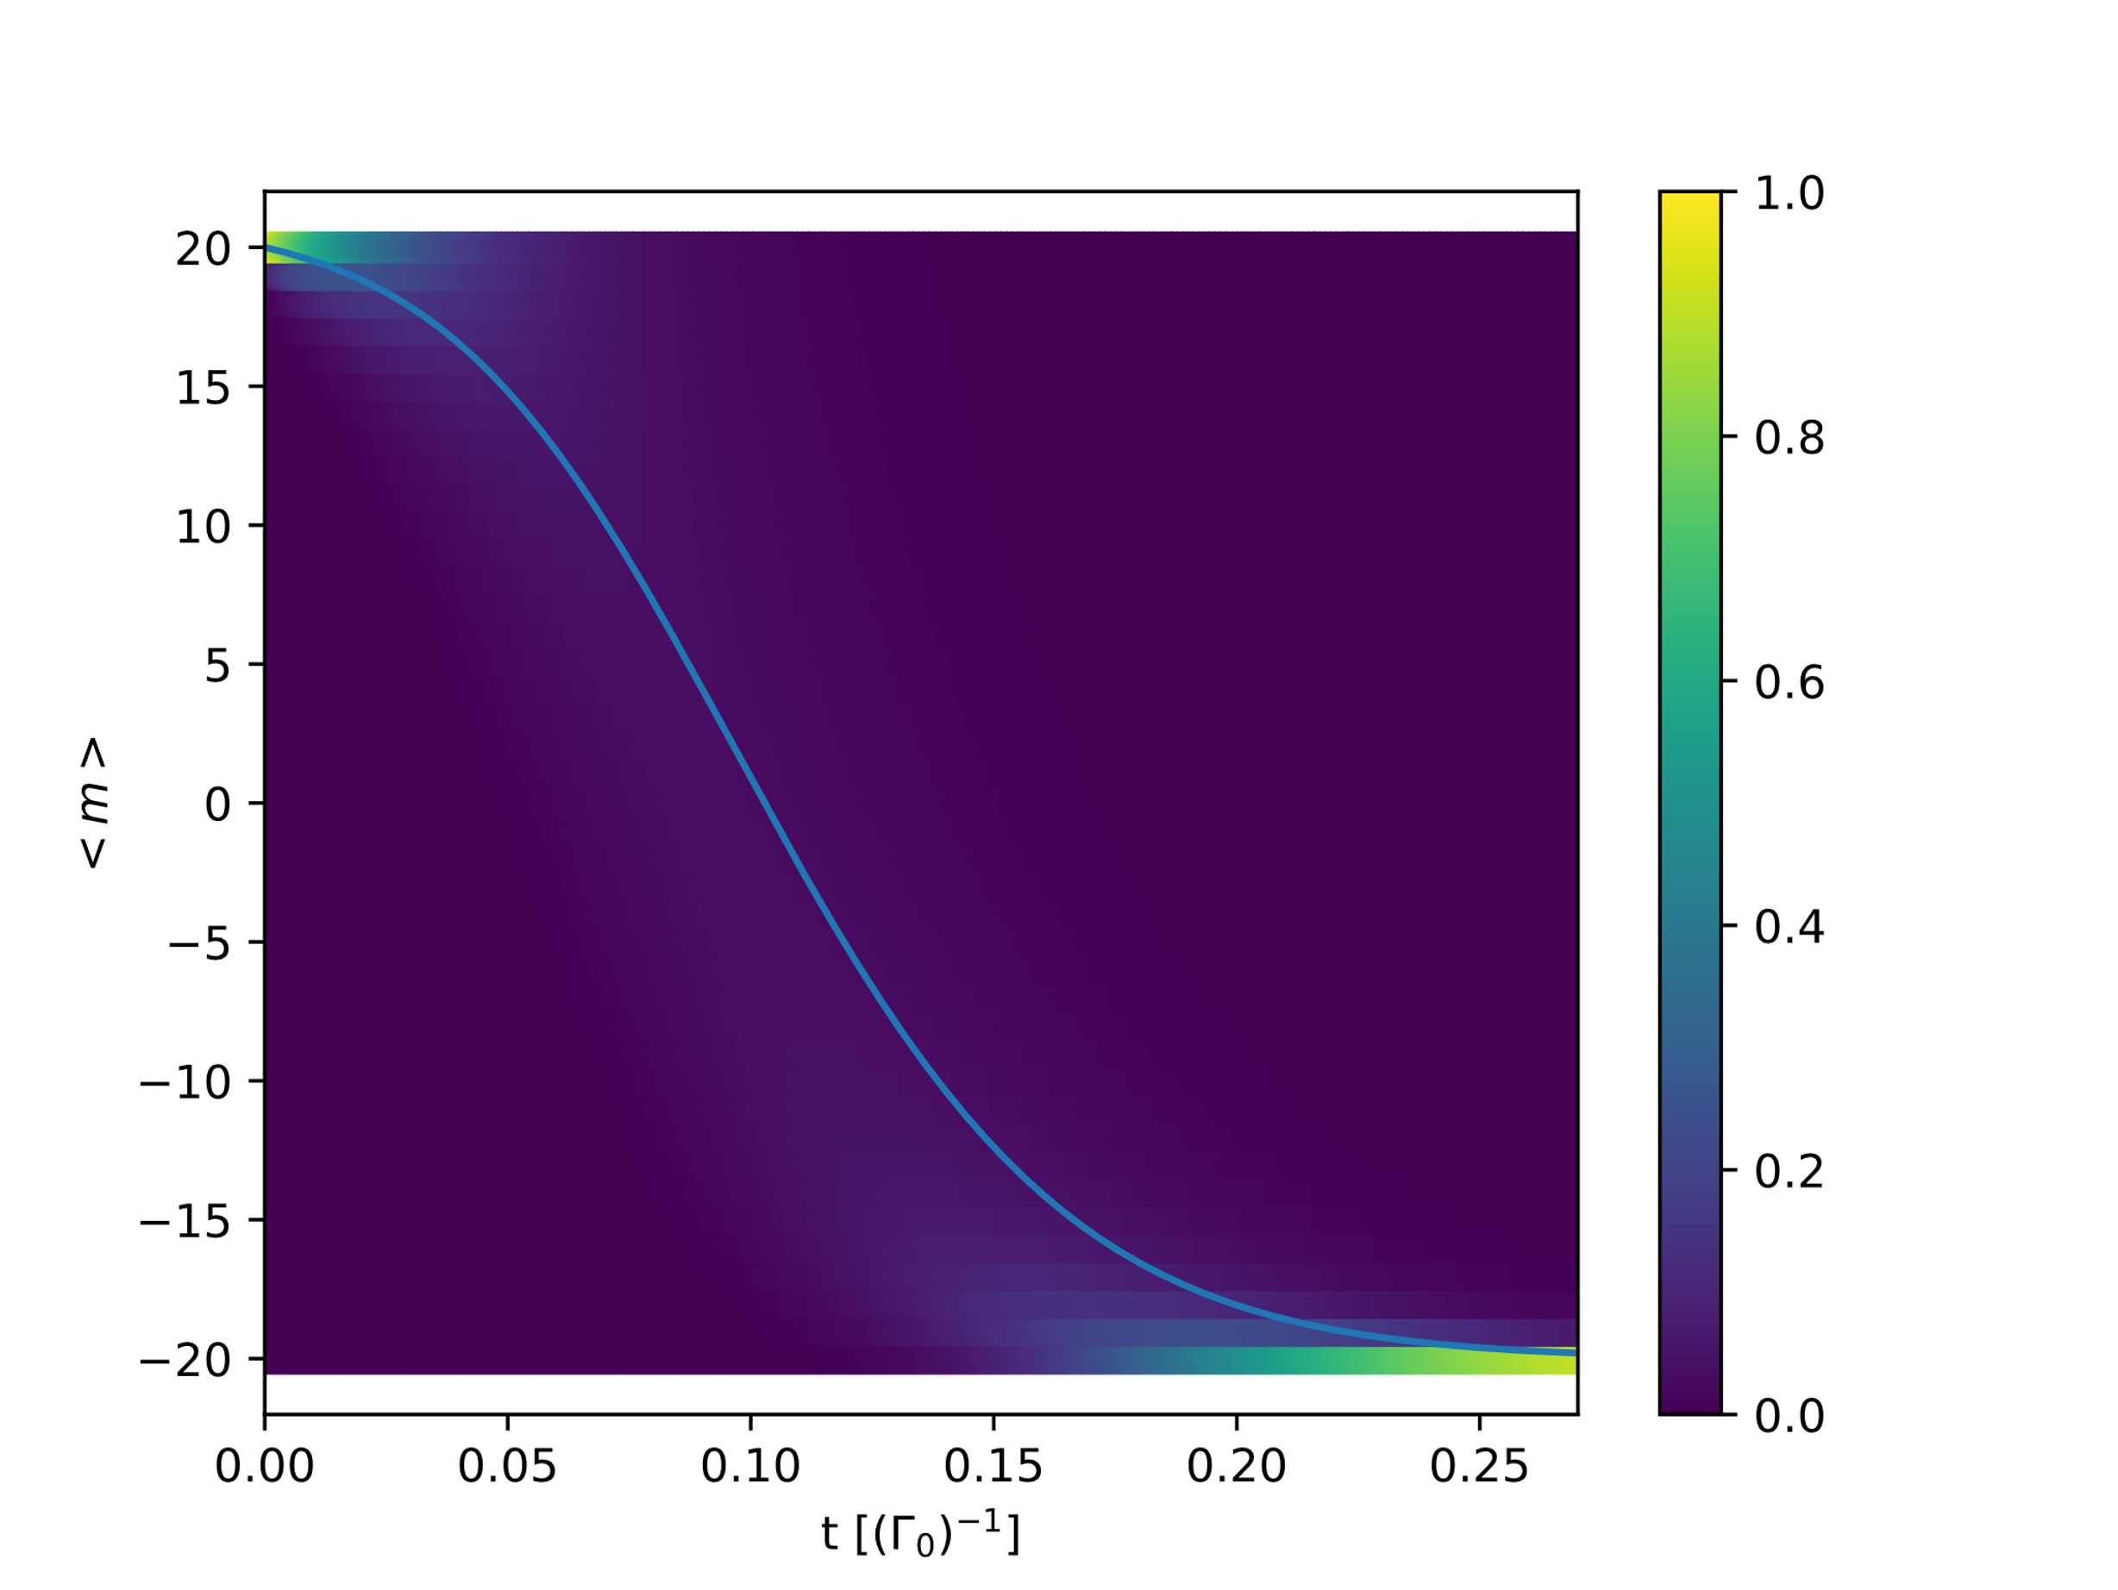
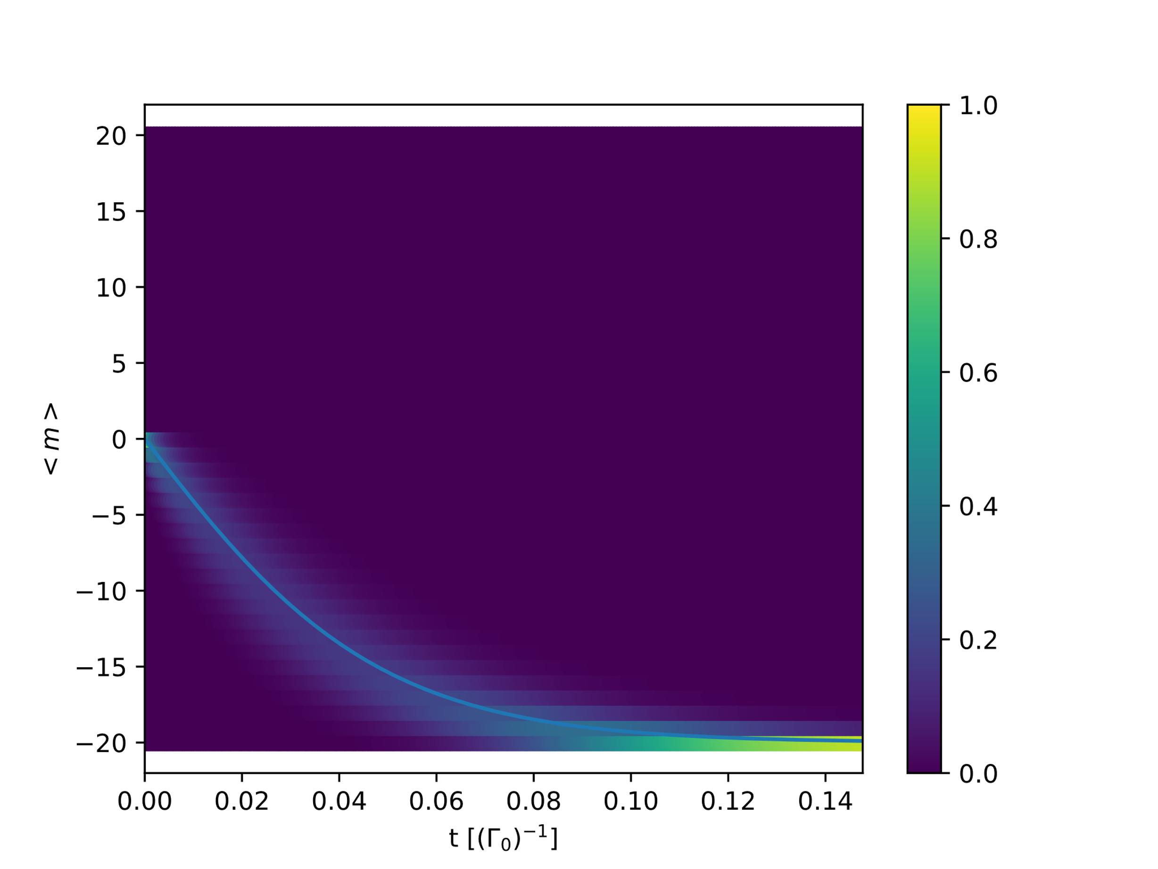
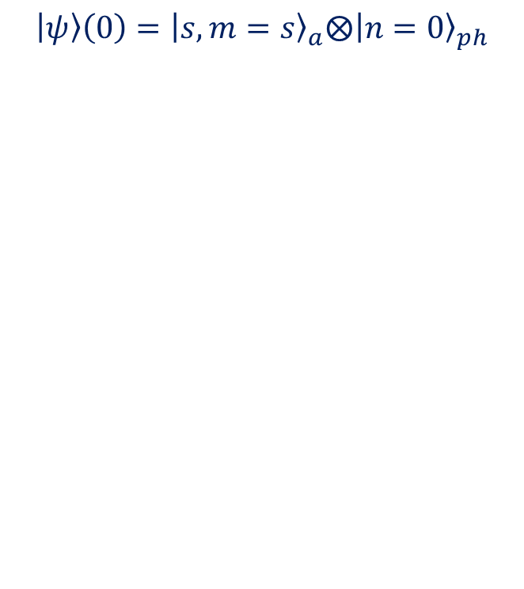

Results – SR P time evolution
$$\left|ψ\right\rangle \left(0\right)={\left|s,m=s\right\rangle }_{a}⨂{\left|n=0\right\rangle }_{ph}$$
$$\left|ψ\right\rangle \left(0\right)={\left|s,m=0\right\rangle }_{a}⨂{\left|n=0\right\rangle }_{ph}$$
Notes:
להדגיש את השוני בטווח של הזמן בכל אחד מהגרפים ולהסביר שצורת העקום נובעת מהגבר SR לא ליניארי בm
להתעכב על היחידות בציר הזמן ועל כך שזמן הדעיכה הינו בקירוב $\frac{1}{{20}^{2}}$

Slide 11
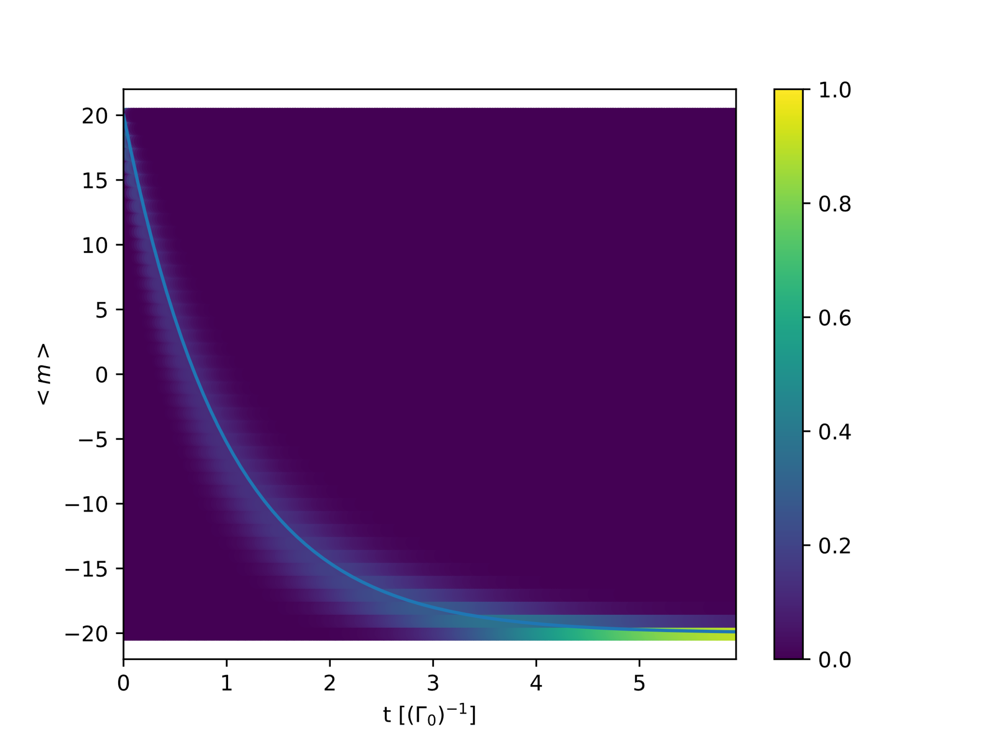
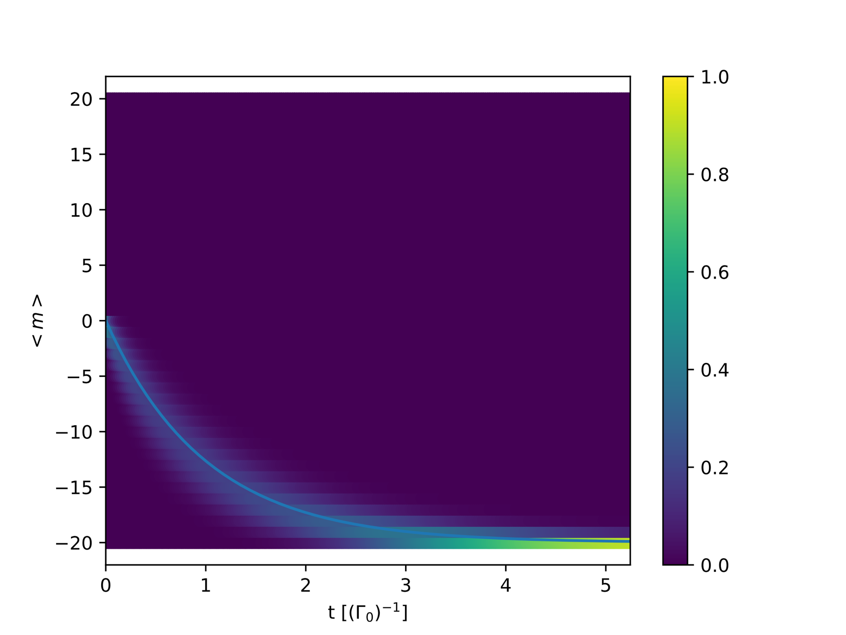
Results – CL P time evolution
$$\left|ψ\right\rangle \left(0\right)={\left|s,m=s\right\rangle }_{a}⨂{\left|n=0\right\rangle }_{ph}$$
$$\left|ψ\right\rangle \left(0\right)={\left|s,m=0\right\rangle }_{a}⨂{\left|n=0\right\rangle }_{ph}$$
Notes:
להדגיש את השוני בטווח של הזמן בכל אחד מהגרפים ולהסביר שצורת העקום נובעת מהגבר SR לא ליניארי בm
להתעכב על היחידות בציר הזמן ועל כך שזמן הדעיכה הינו בקירוב $\frac{1}{{20}^{2}}$

Slide 12
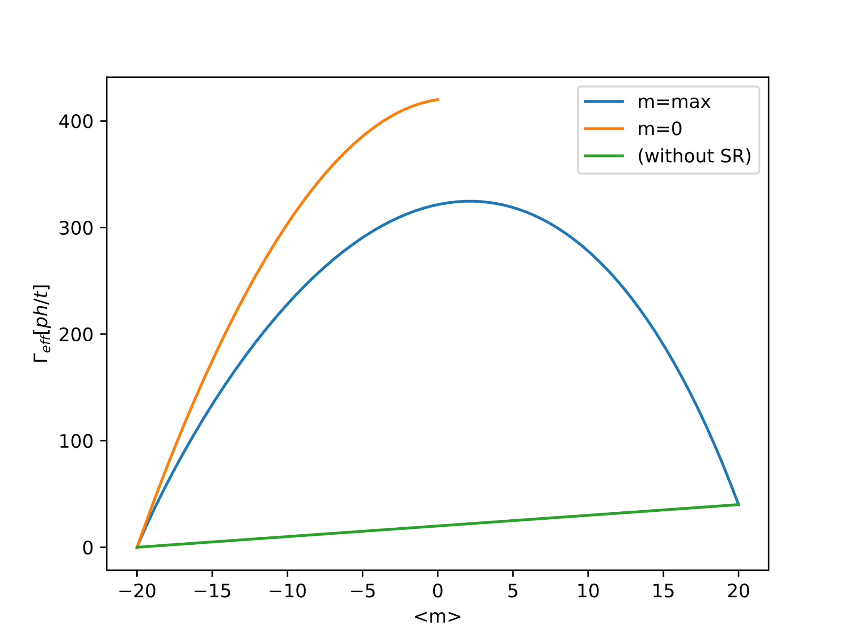
Results – Emission enhancement
Notes:
להסביר את משמעות הגרף.
למה בfully exited/Relaxed מתאחדים עם המקרה הקלאסי.
למה $m=0$ יותר טוב במצב שבו $<m> =0$

Slide 13
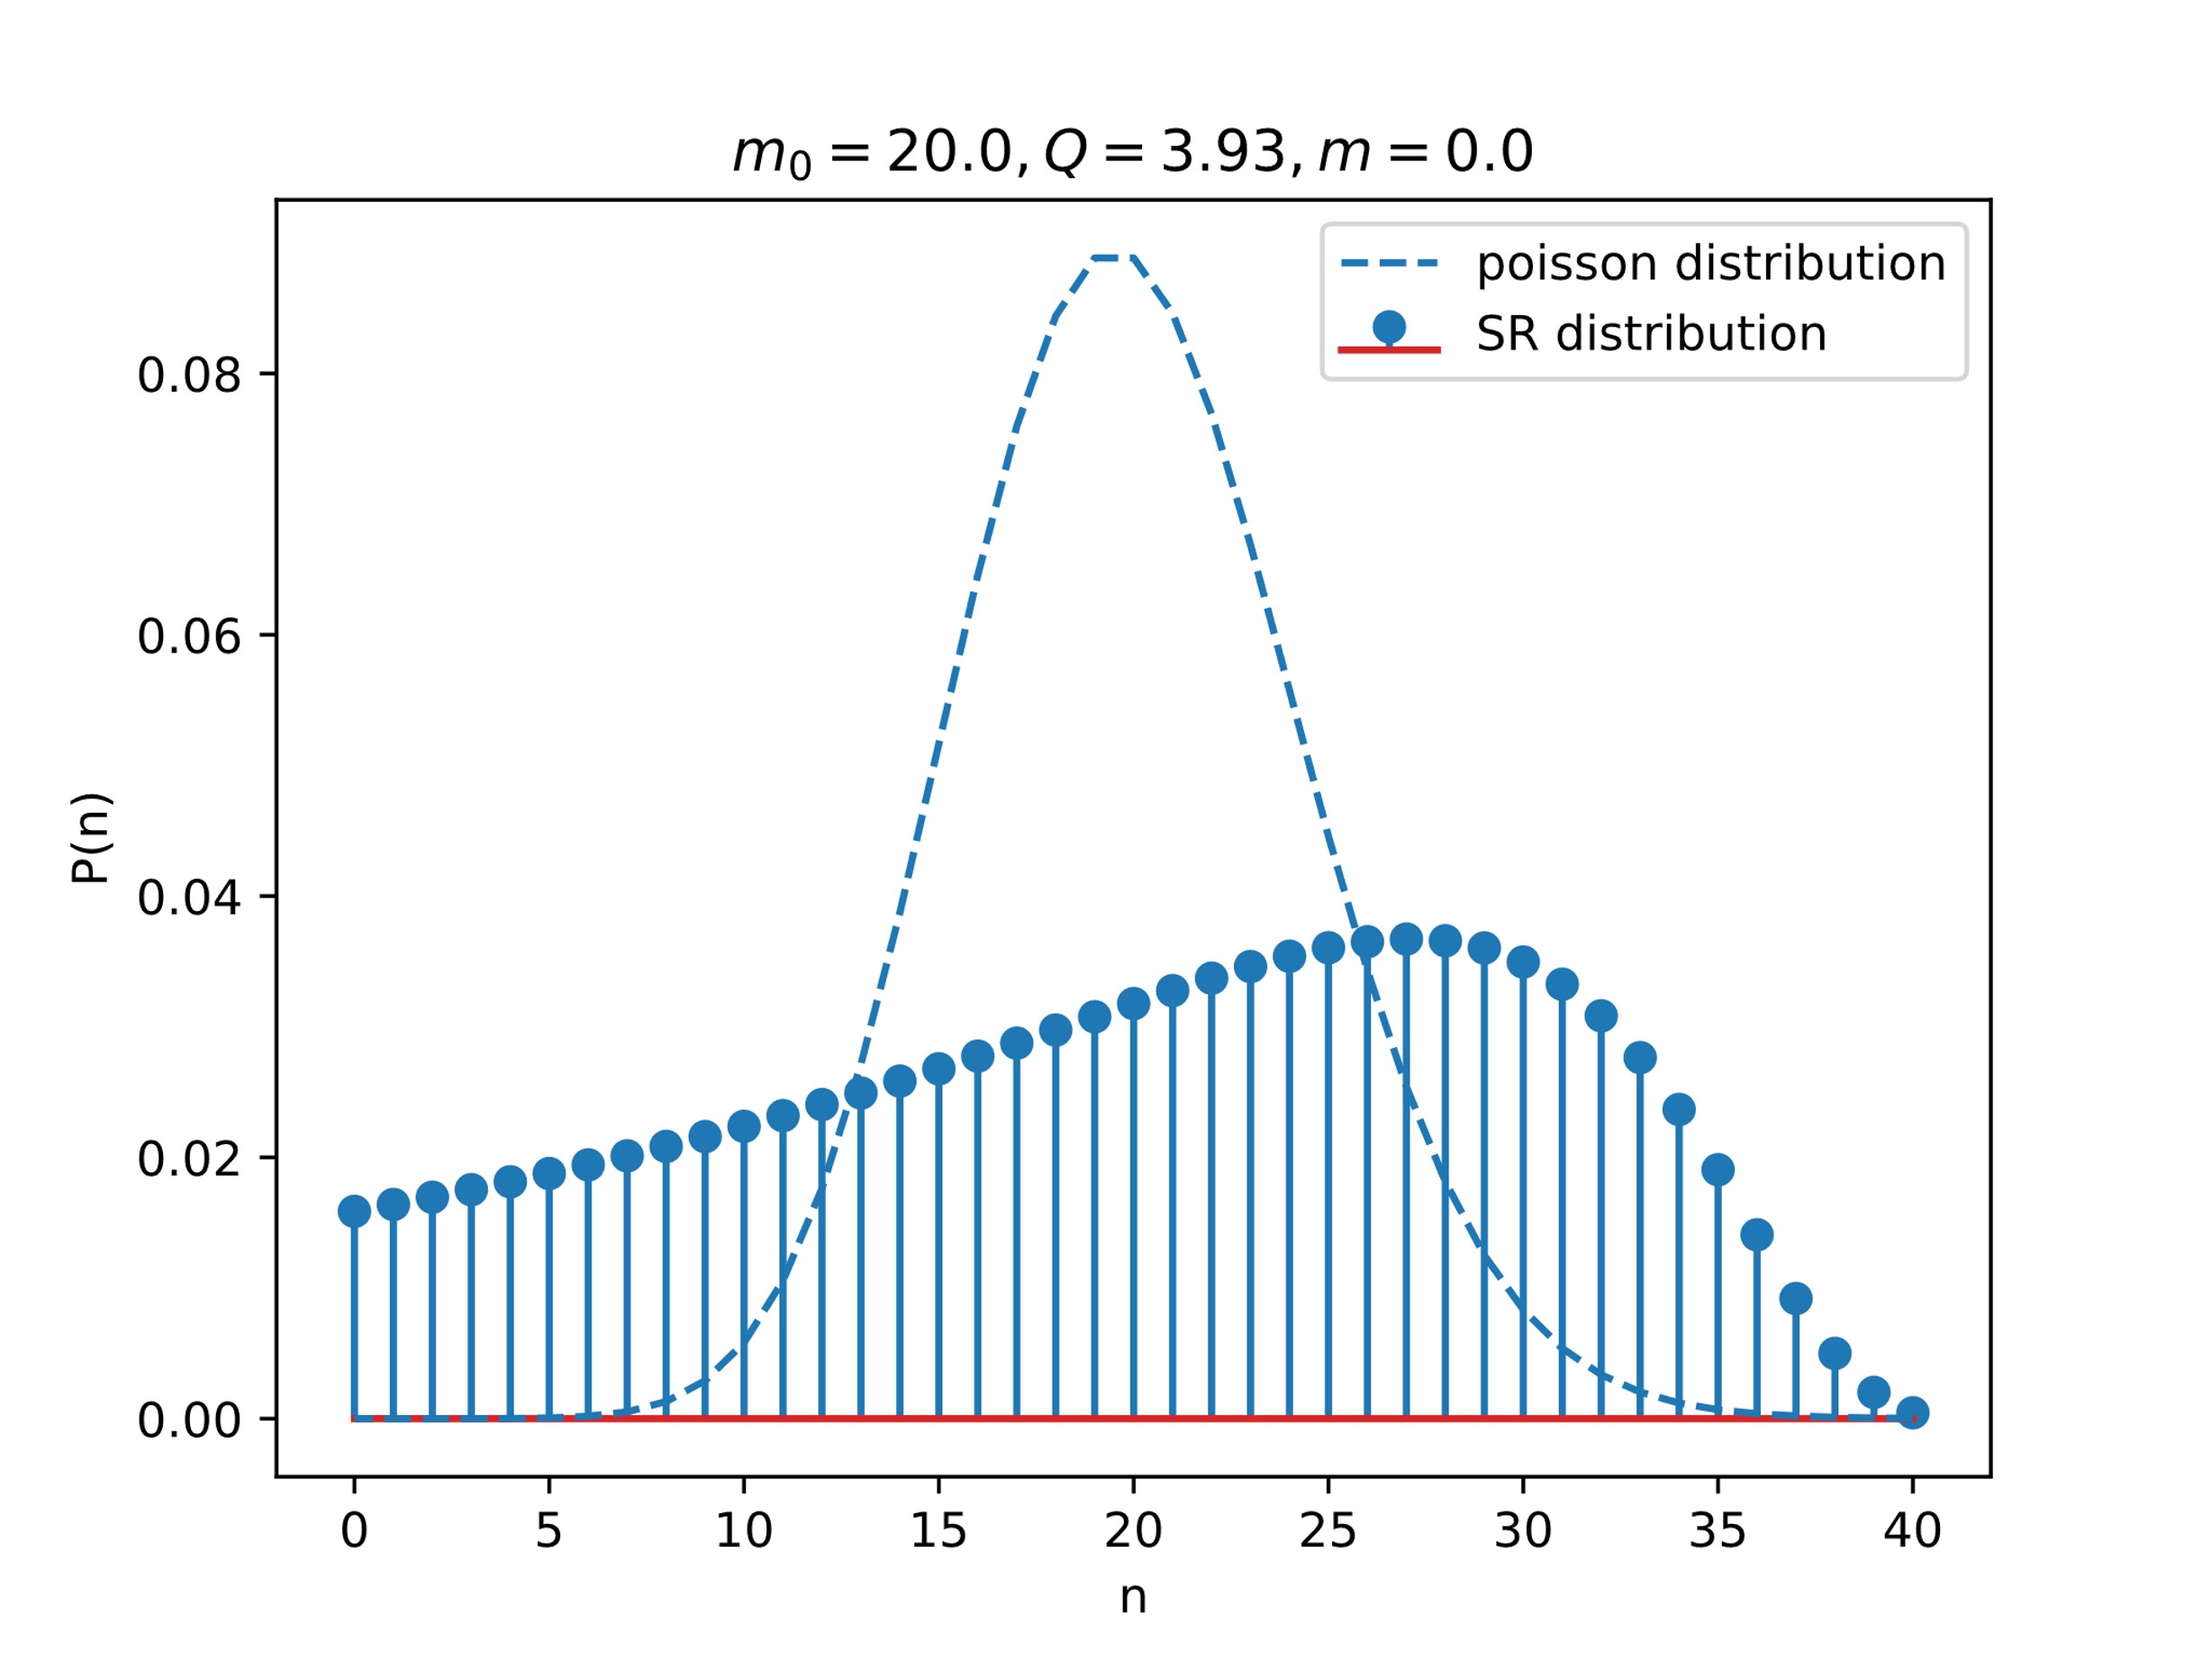
Results – Non pois distribution

Slide 14
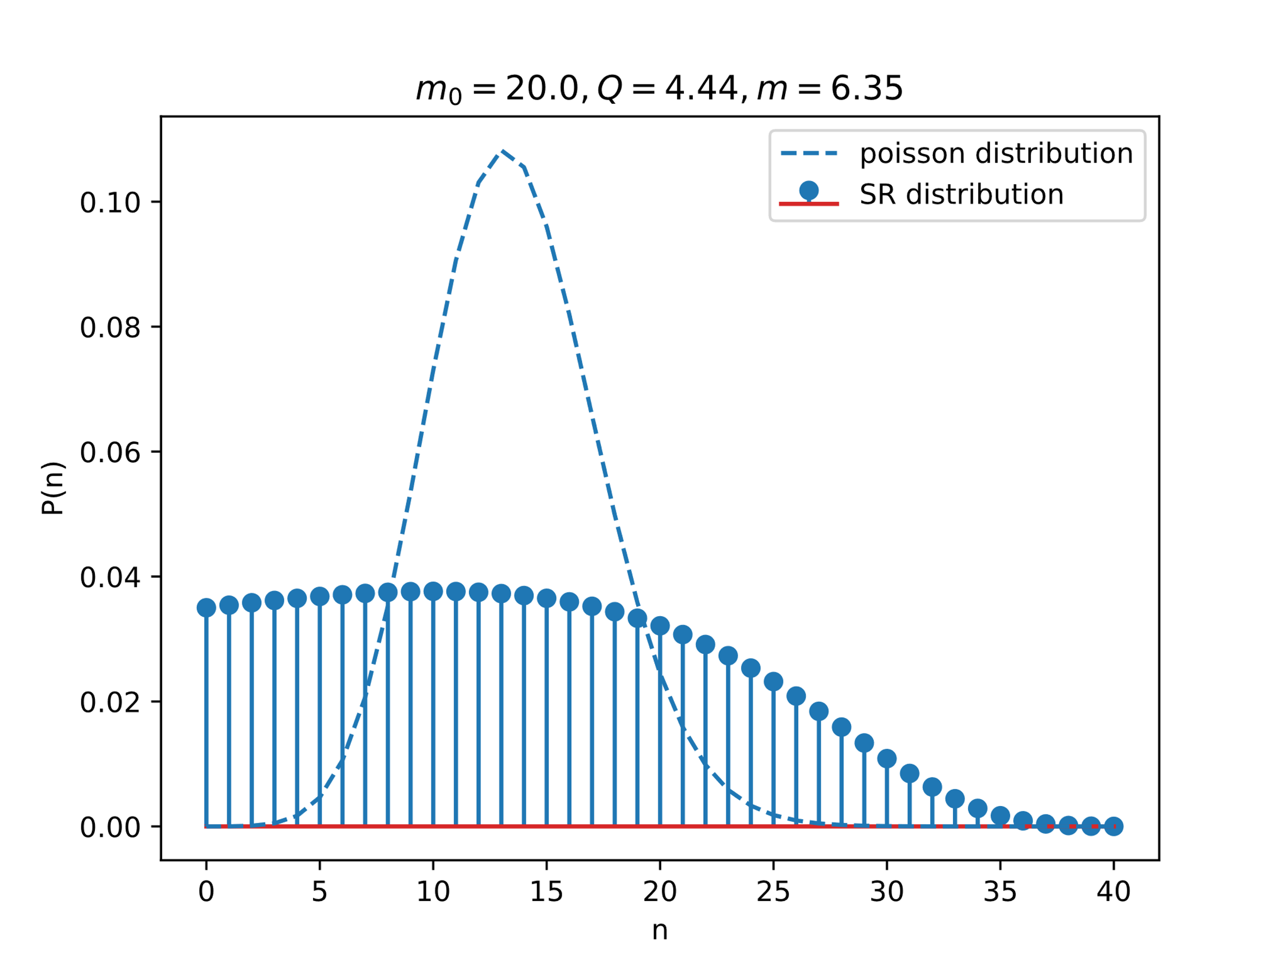
Results – Non pois distribution

Slide 15
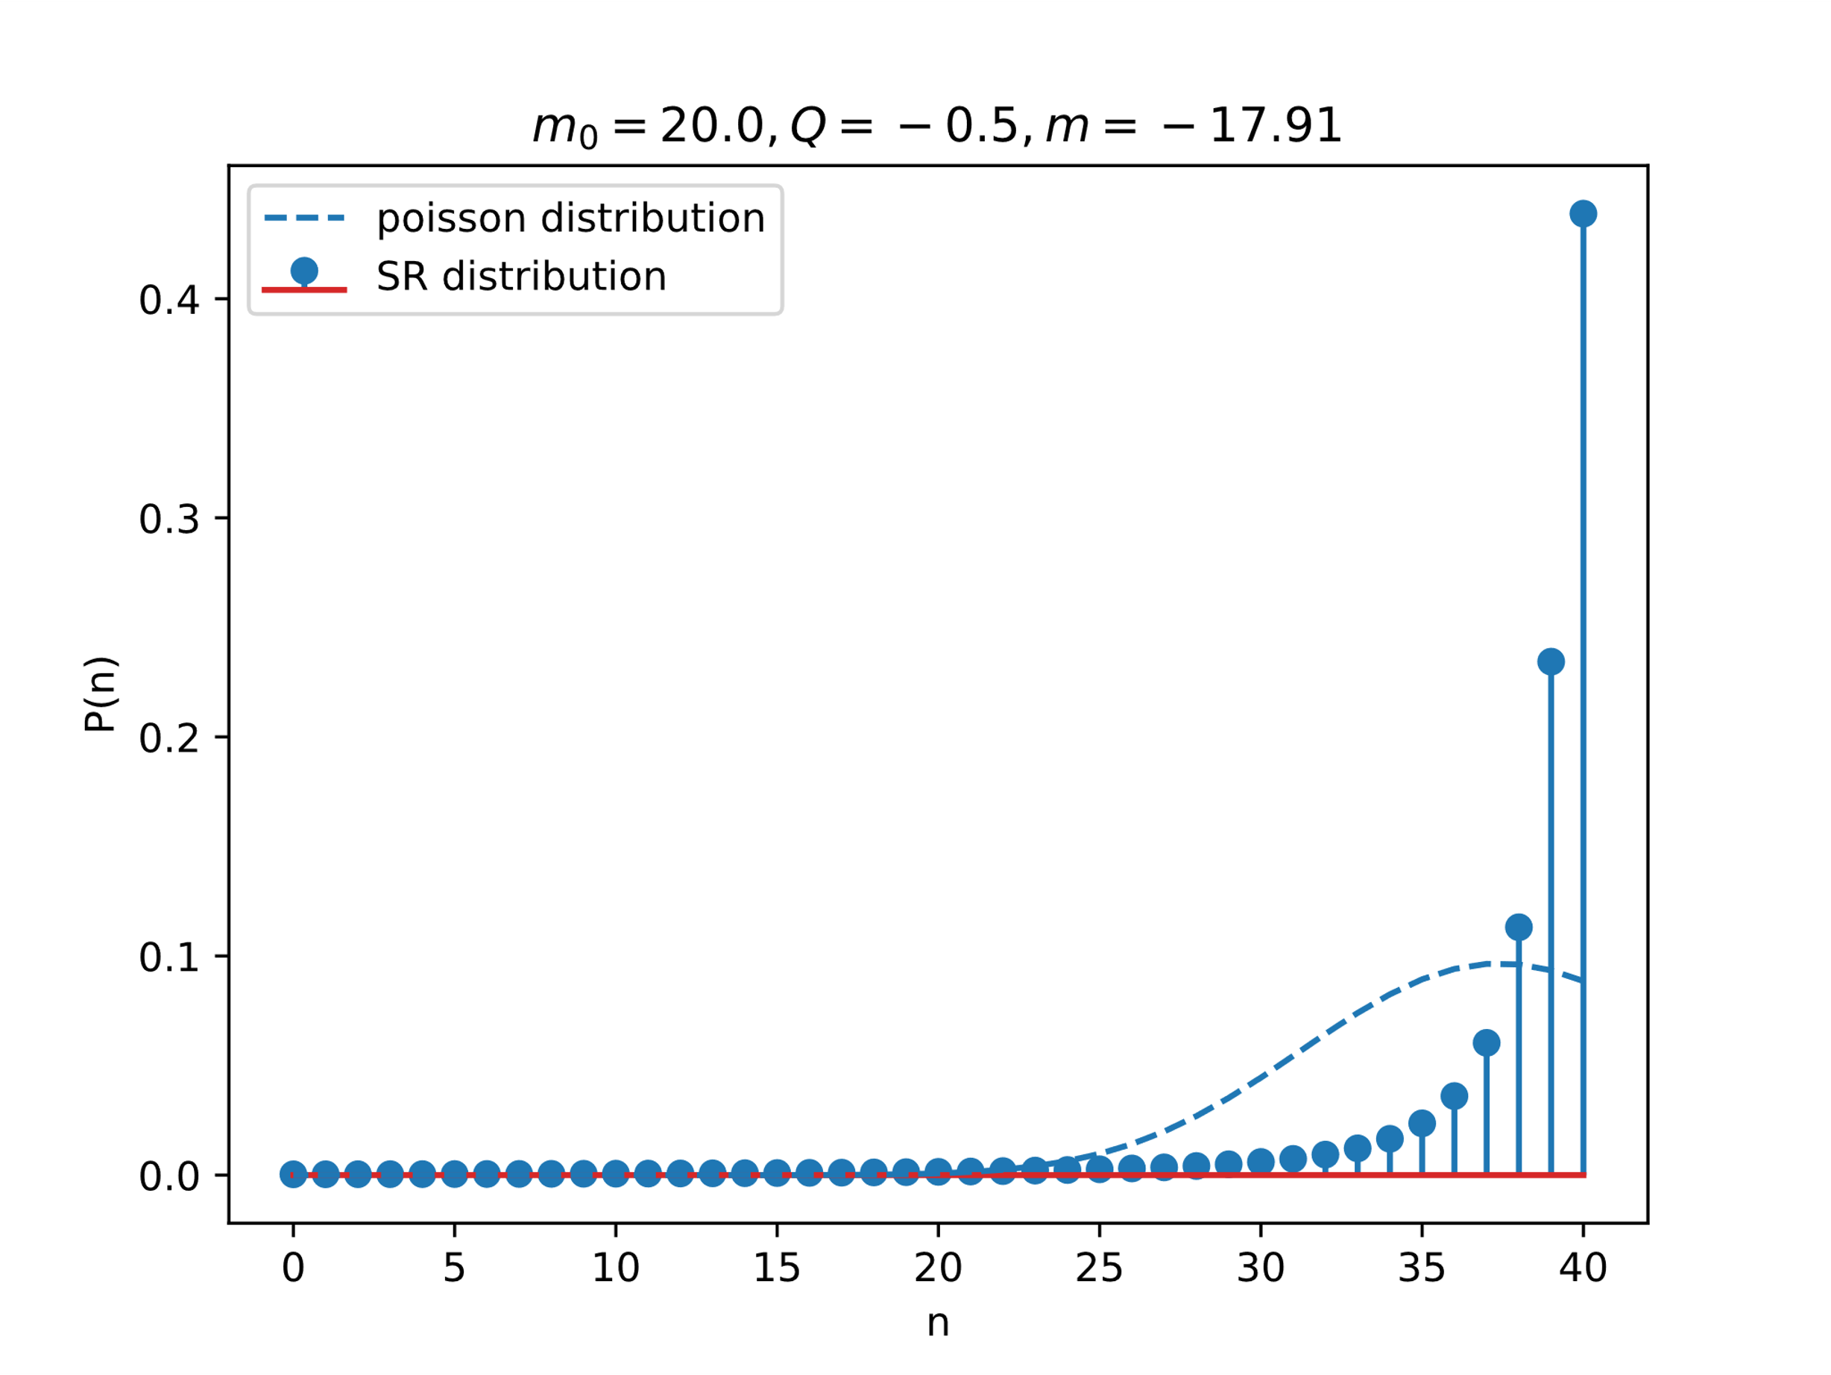
Results – Non pois distribution
Notes:
כאן הזמן להסביר למה אין לנו Super pois במקרה של m_0 = 0
כי כדי לקבל SP צריך למרוח את המצבים בזמן שהמצבים רק נהיים יותר איטיים ומתחילים להיות יותר מרוכזים.

Slide 16
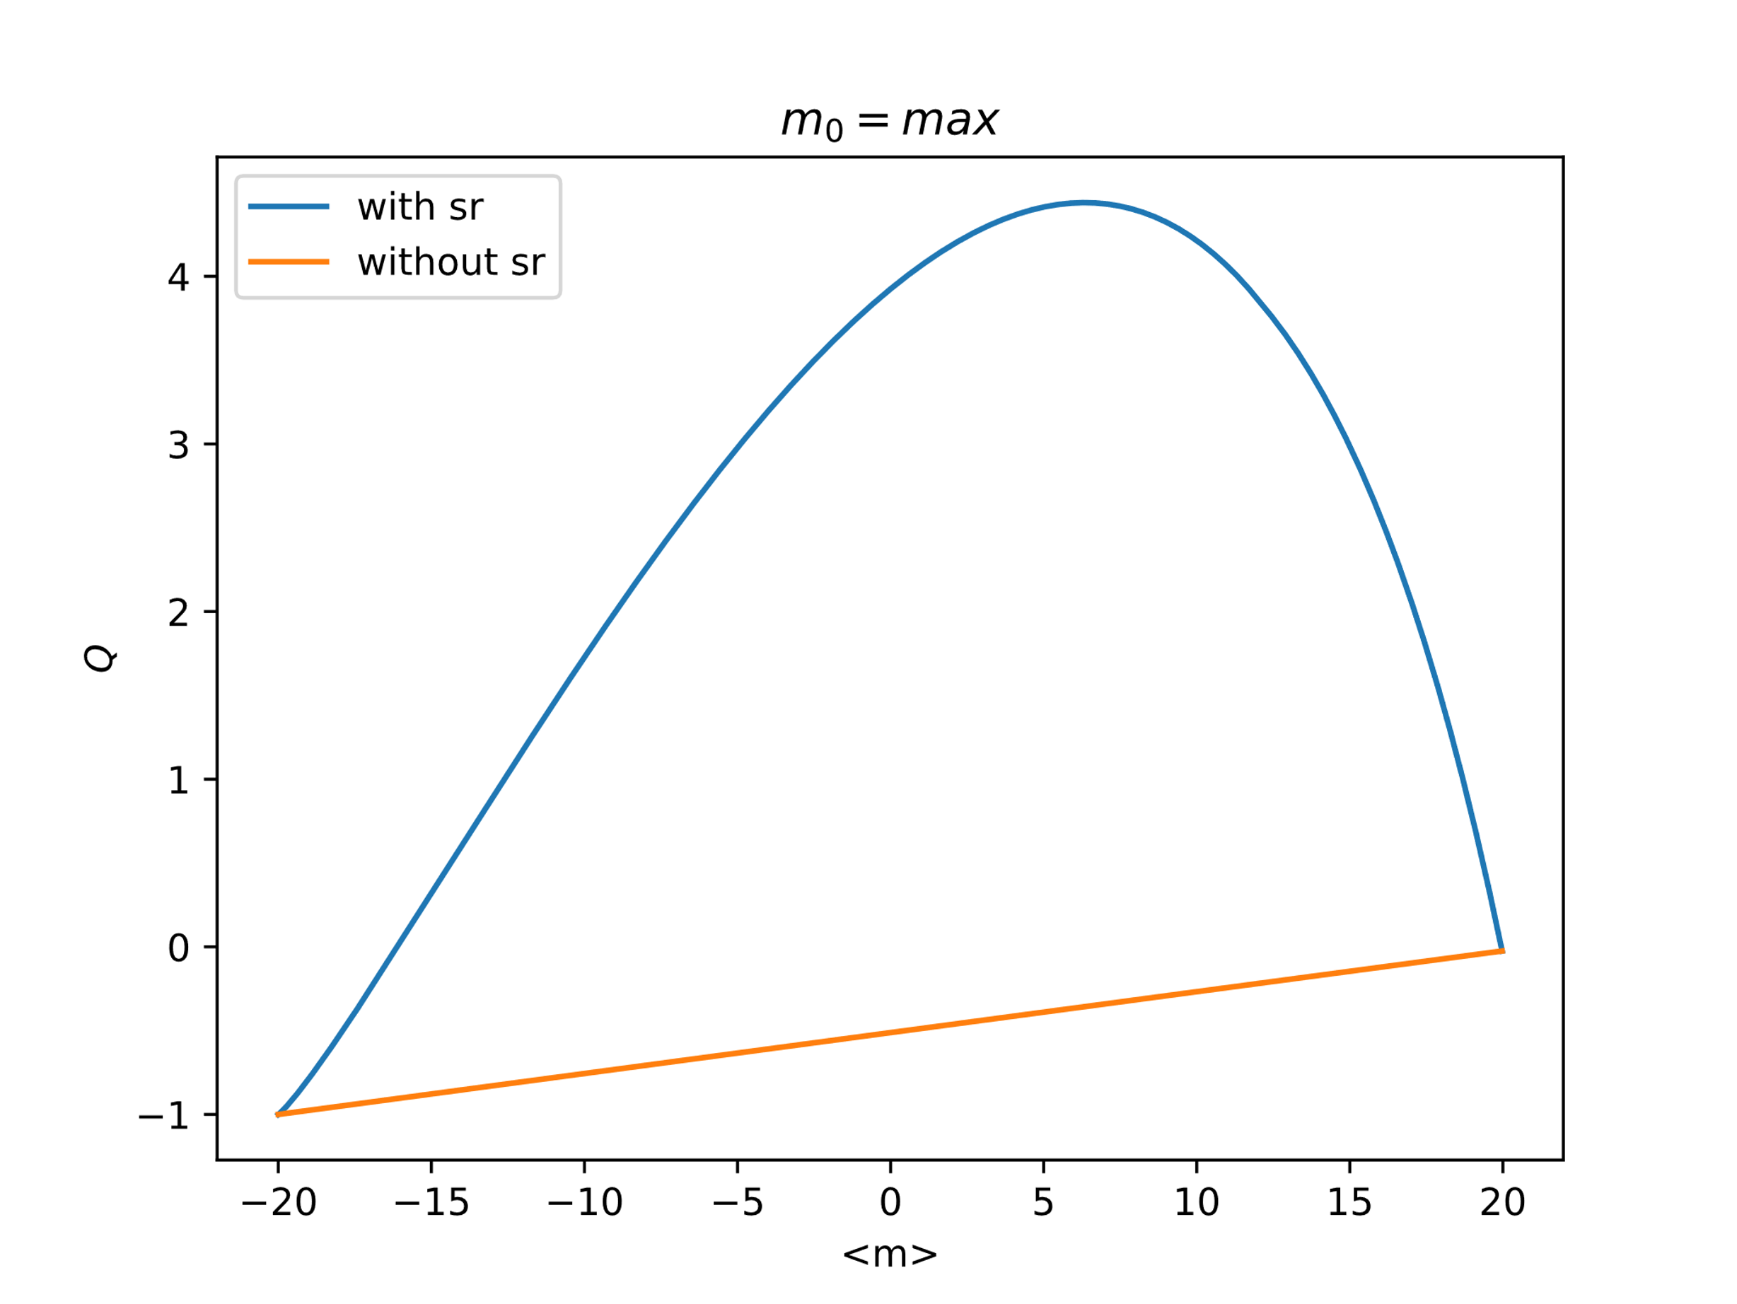
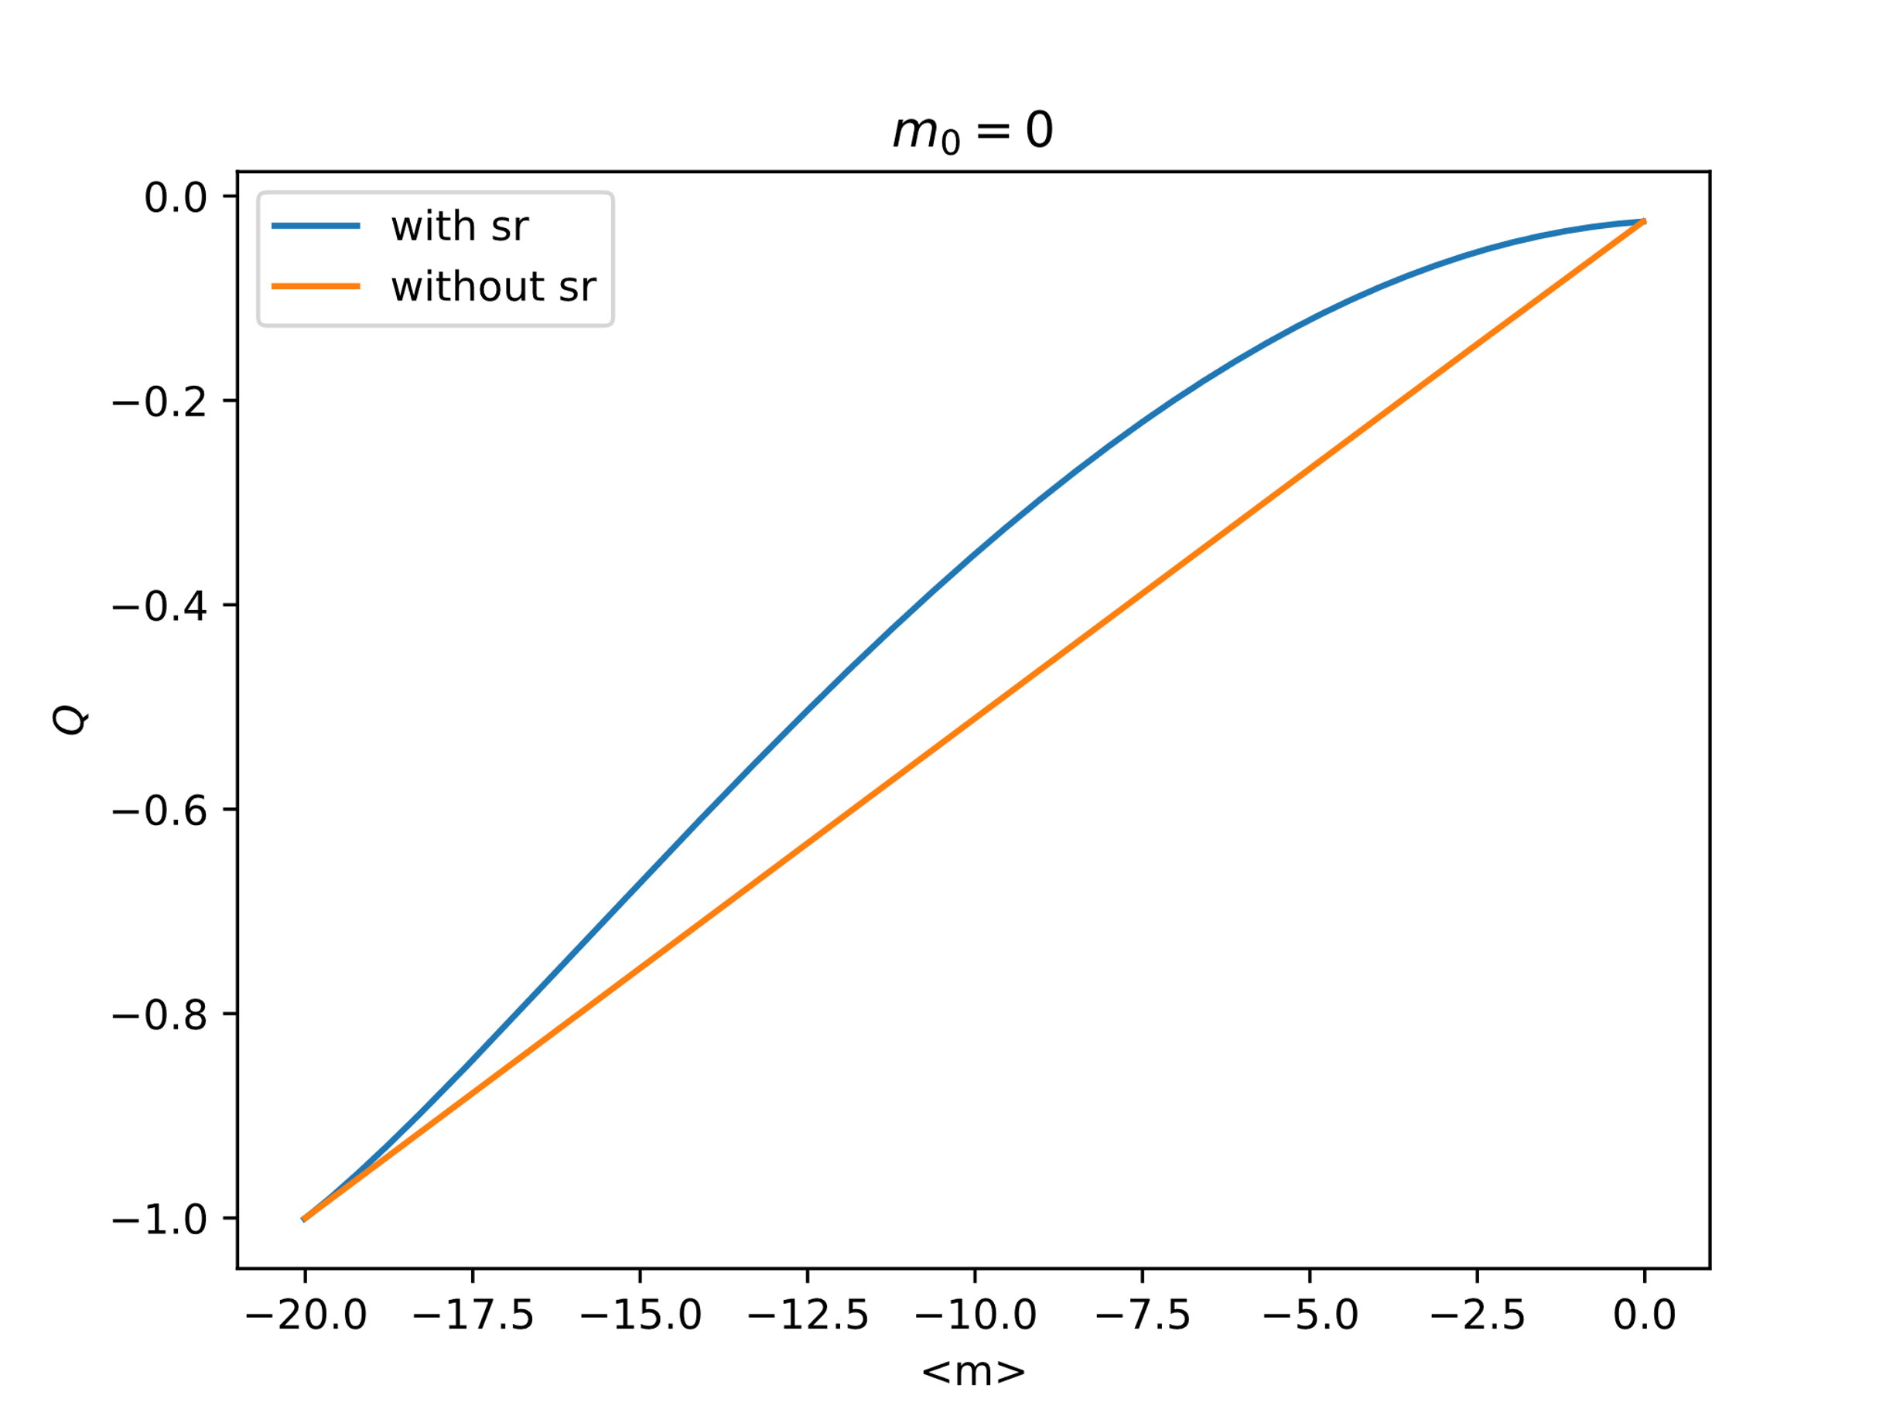
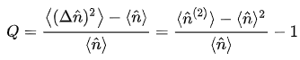
Results – Mandel Q param deviation from pois distribution
$$\left|ψ\right\rangle \left(0\right)={\left|s,m=s\right\rangle }_{a}⨂{\left|n=0\right\rangle }_{ph}$$
$$\left|ψ\right\rangle \left(0\right)={\left|s,m=0\right\rangle }_{a}⨂{\left|n=0\right\rangle }_{ph}$$

Slide 17
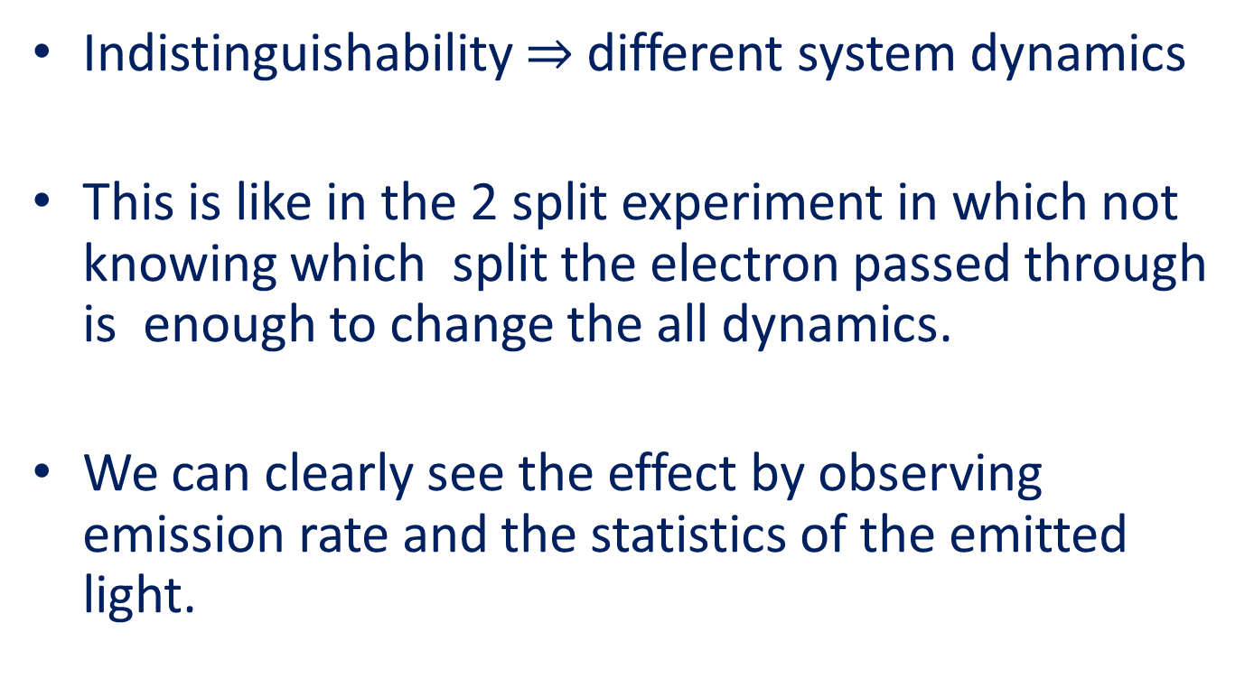
Summary
Indistinguishability $⇒$ different system dynamics
This is like in the 2 split experiment in which not knowing which split the electron passed through is enough to change the all dynamics.
We can clearly see the effect by observing emission rate and the statistics of the emitted light.

Slide 18
Conclusions
This basic analysis of indistinguishability 2 level system shows interesting QM dynamics.
Farther work can explore the effect of different losses mechanism
It will be better to use more rigorous formalism by imposing the loss mechanism with non-Hermitian operator and density matrix.

